Slide 1
《数据科学基础》：深度学习（框架及实践）
北京邮电大学
智能感知与计算教研中心
数据科学中心

Slide 2
深度学习框架

Slide 3
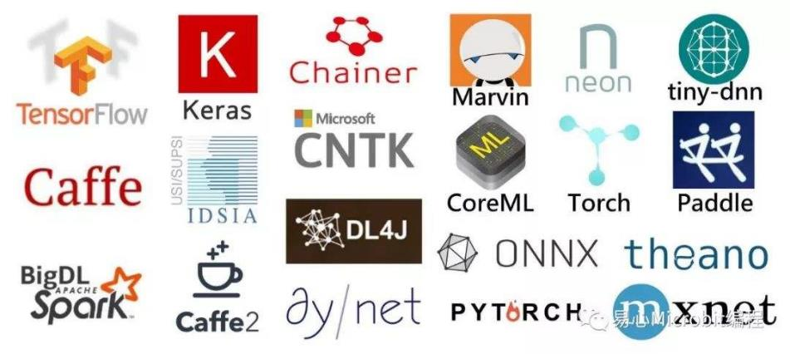
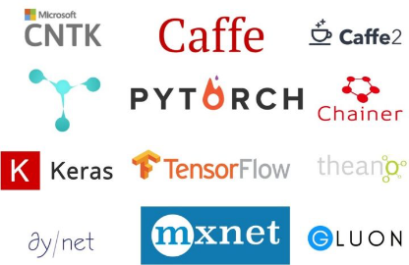

深度学习框架总览

Slide 4
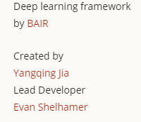

Caffe（Berkeley AI Research）
Caffe，全称Convolutional Architecture for Fast Feature Embedding，是一个兼具表达性、速度和思维模块化的深度学习框架。由伯克利人工智能研究小组和伯克利视觉和学习中心开发。虽然其内核是用C++编写的，但Caffe有Python和Matlab 相关接口。
Caffe支持多种类型的深度学习架构，面向图像分类和图像分割，还支持CNN、RCNN、LSTM和全连接神经网络设计。Caffe支持基于GPU和CPU的加速计算内核库，如NVIDIA cuDNN和Intel MKL。
完全开源
模块化（轻松扩展）
特定的网络结构文件
接口灵活（Python和Matlab）
GPU加速
http://caffe.berkeleyvision.org/
Notes:
文档不够完善，但性能优异，几乎全平台支持（Caffe2），适合生产环境。

Slide 5

Torch（NYU & Facebook）
Torch是Facebook的开源机器学习库、科学计算框架和基于Lua编程语言的脚本语言。它提供了广泛的深度学习算法，并已被Facebook、IBM、Yandex和其他公司用于解决数据流的硬件问题。
强大的N维数组操作的支持
提供很多对于索引/切片等的常用操作
常见线性代数计算的支持
神经网络和基于能量的模型
支持GPU计算
可嵌入，可移植到iOS或者Android
http://torch.ch/
Notes:
Torch与LuaLua在Torch中扮演了一个重要角色，Torch认为LuaJIT是那个“合适的脚本语言”，LuaJIT的优势如下快速，并且拥有一个透明的JIT编译器像Python一样简单而且可读和C语言的接口非常干净和简单可嵌入到任何环境中，比如iphone的引用，视频游戏或者web后端等

Slide 6

TensorFlow（Google）
TensorFlow一个基于数据流编程（dataflow programming）的符号数学系统，被广泛应用于各类机器学习（machine learning）算法的编程实现，其前身是谷歌的神经网络算法库DistBelief
Tensorflow拥有多层级结构，可部署于各类服务器、PC终端和网页并支持GPU和TPU高性能数值计算，被广泛应用于谷歌内部的产品开发和各领域的科学研究。
高度的灵活性：计算可被表示成一个数据流图
可移植性：TensorFlow支持CPU和GPU的运算，并且可以运行在台式机，服务器，手机移动端设备等
微分的自动求解：内部包含给定目标函数的求导方式
多语言支持：Python，C++
性能高度优化
https://tensorflow.google.cn/
Notes:
不完美但最流行的深度学习框架，社区强大，适合生产环境。

Slide 7

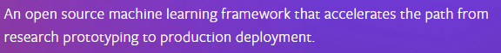
PyTorch（Facebook）
PyTorch 是 Torch 在 Python 上的衍生。Torch 是一个使用 Lua 语言的神经网络库。
PyTorch 采用了动态计算图（dynamic computational graph）结构，通过反向模式自动微分，可以零延迟或零成本的任意改变网络的行为。
支持GPU
动态神经网络
Python优先
命令式输入
轻松扩展
https://pytorch.org/
Notes:
PyTorch 提供一种较低级别的方法，对于更具备数学背景的用户来讲灵活性更强。
PyTorch 提供一个相对较低级别的实验环境，使用户可以更加自由地写自定义层、查看数值优化任务。当你可以使用 Python 的全部能量，访问使用的所有函数的核心，则复杂架构的开发更加直接。这自然会以冗长为代价。

Slide 8


PaddlePaddle（飞桨，Baidu）
PaddlePaddle是百度研发的开源开放的深度学习平台，是国内最早开源、也是当前唯一一个功能完备的深度学习平台。PaddlePaddle有最全面的官方支持的工业级应用模型，涵盖自然语言处理、计算机视觉、推荐引擎等多个领域。
易用性
更快的速度
更贴近工业应用
https://www.paddlepaddle.org.cn/

Slide 9

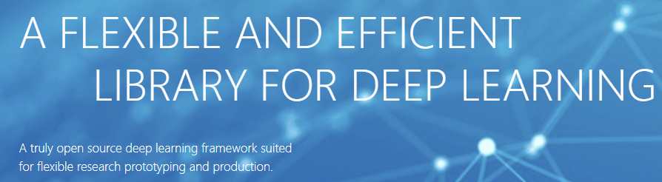
MXNet（Amazon）
MXNet 是亚马逊（Amazon）选择的深度学习库。它拥有类似于TensorFlow 的数据流图，为多 GPU 配置提供了良好的配置，有着类似于 Lasagne 和 Blocks 更高级别的模型构建块，并且可以在你可以想象的任何硬件上运行（包括手机）。
MXNet 同样提供了对 Python、R、Julia、C++、Scala、Matlab和Javascript 的接口。
灵活的编程模型：支持命令式和符号式编程模型
从云端到客户端可移植：可运行于多平台
多语言支持：支持七种主流编程语言
本地分布式训练：支持在多CPU/GPU设备上的分布式训练
性能优化：使用一个优化的C++后端引擎并行I/O和计算
云端友好：可直接与S3，HDFS和Azure兼容
http://mxnet.incubator.apache.org/
Notes:
文档略混乱，但分布式性能强大，语言支持最多，适合AWS云平台使用。

Slide 10
深度学习实践

Slide 11
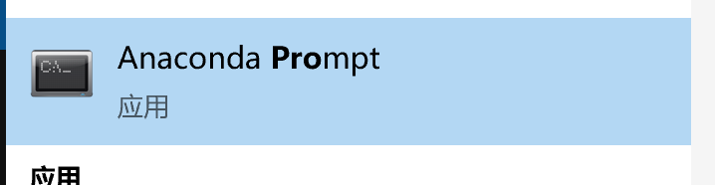
Pytorch的安装
以下以在anaconda中配置Pytorch环境为例
1.在conda中配置Pytorch深度学习框架（以下针对win系统，mac系统操作无需在annaconda prompt中进行，在终端进行后续操作即可）
2.使用语句python查询python版本

Slide 12
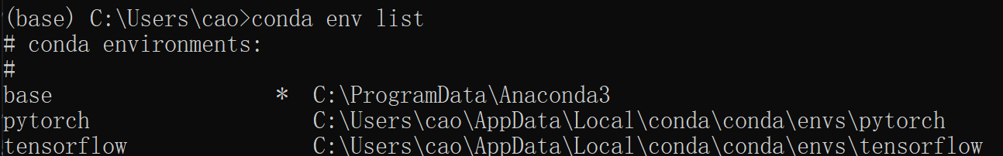
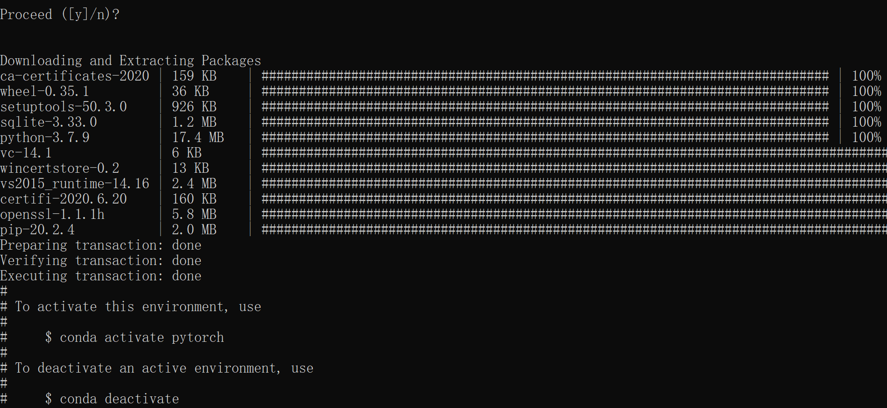
Pytorch的安装
3. 查询当前系统下已存在的conda环境
4. 创建Pytorch环境 (需适配环境的python版本)
Notes:
conda create -n pytorch python=3.7
conda env list

Slide 13
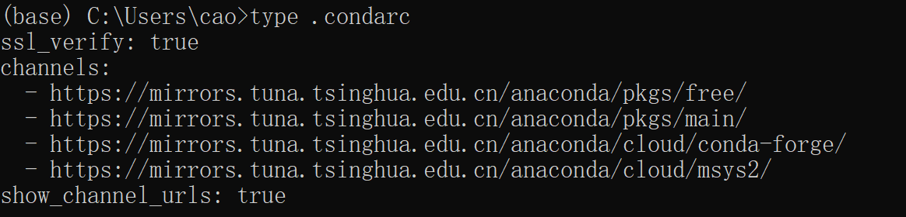
Pytorch的安装
由于一些原因默认的源国内下载速度过慢，如有需要可以将默认的源换成国内的清华源，在终端输入以下：
conda config --add channels https://mirrors.tuna.tsinghua.edu.cn/anaconda/pkgs/main/
conda config --add channels https://mirrors.tuna.tsinghua.edu.cn/anaconda/pkgs/free/
conda config --set show_channel_urls yes
5.查看修改是否成功（根据condarc文件位置）
cat ~/.condarc（mac系统terminal中输入）
type ~/.condarc（Windows系统输入）

Slide 14
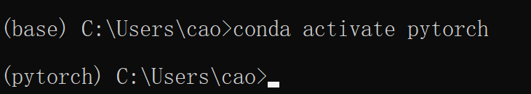
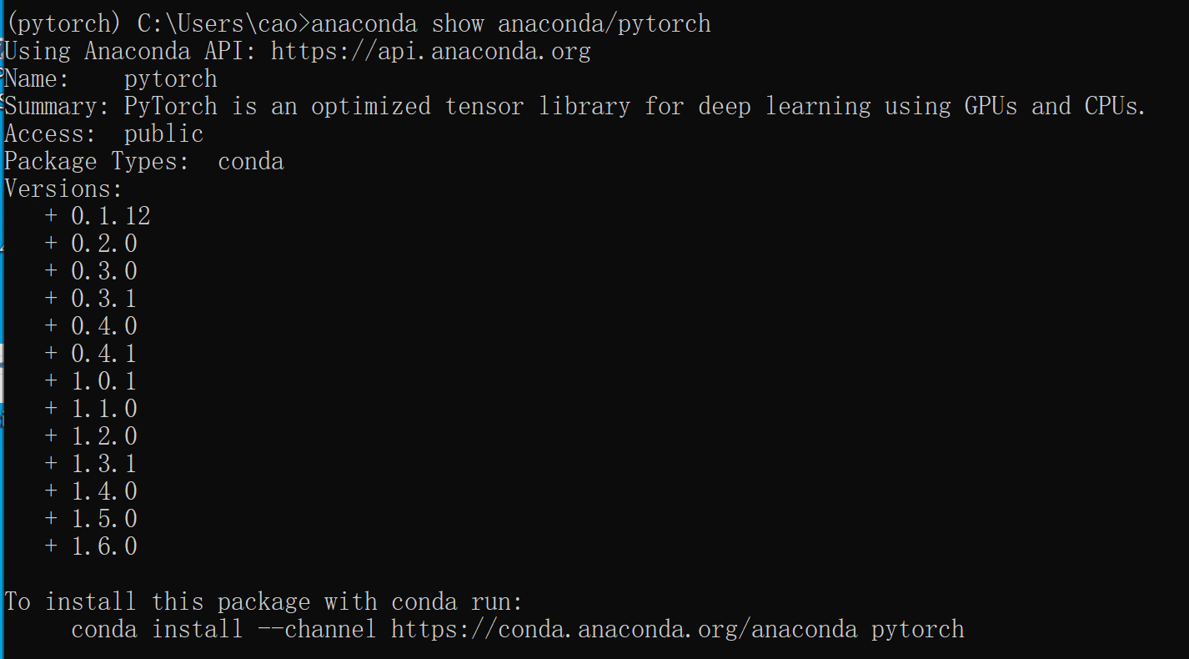
Pytorch的安装
6.激活Pytorch环境
7. 查找当前可用的Pytorch包
可下载的pytorch的版本
Notes:
conda activate pytorch
anaconda show anaconda/pytorch

Slide 15
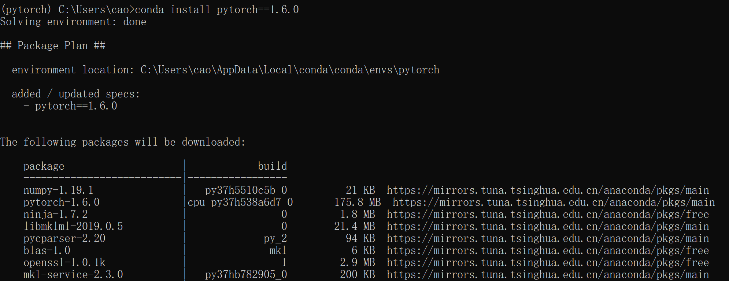
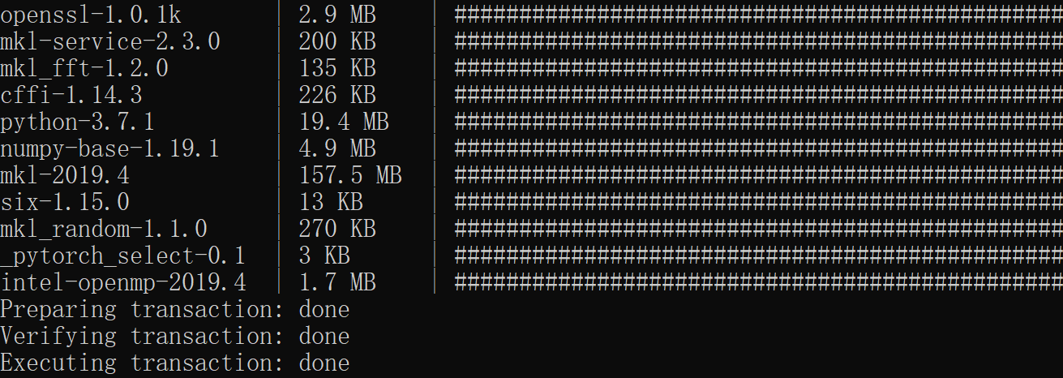
Pytorch的安装
8.根据提示内容进行包下载安装
conda install pytorch==1.6.0
安装完成后效果如下
提示：若安装过程中Anaconda出现CondaHTTPError: HTTP 000 CONNECTION FAILED for url的问题可参见：
https://blog.csdn.net/Copper01/article/details/97134974

Slide 16
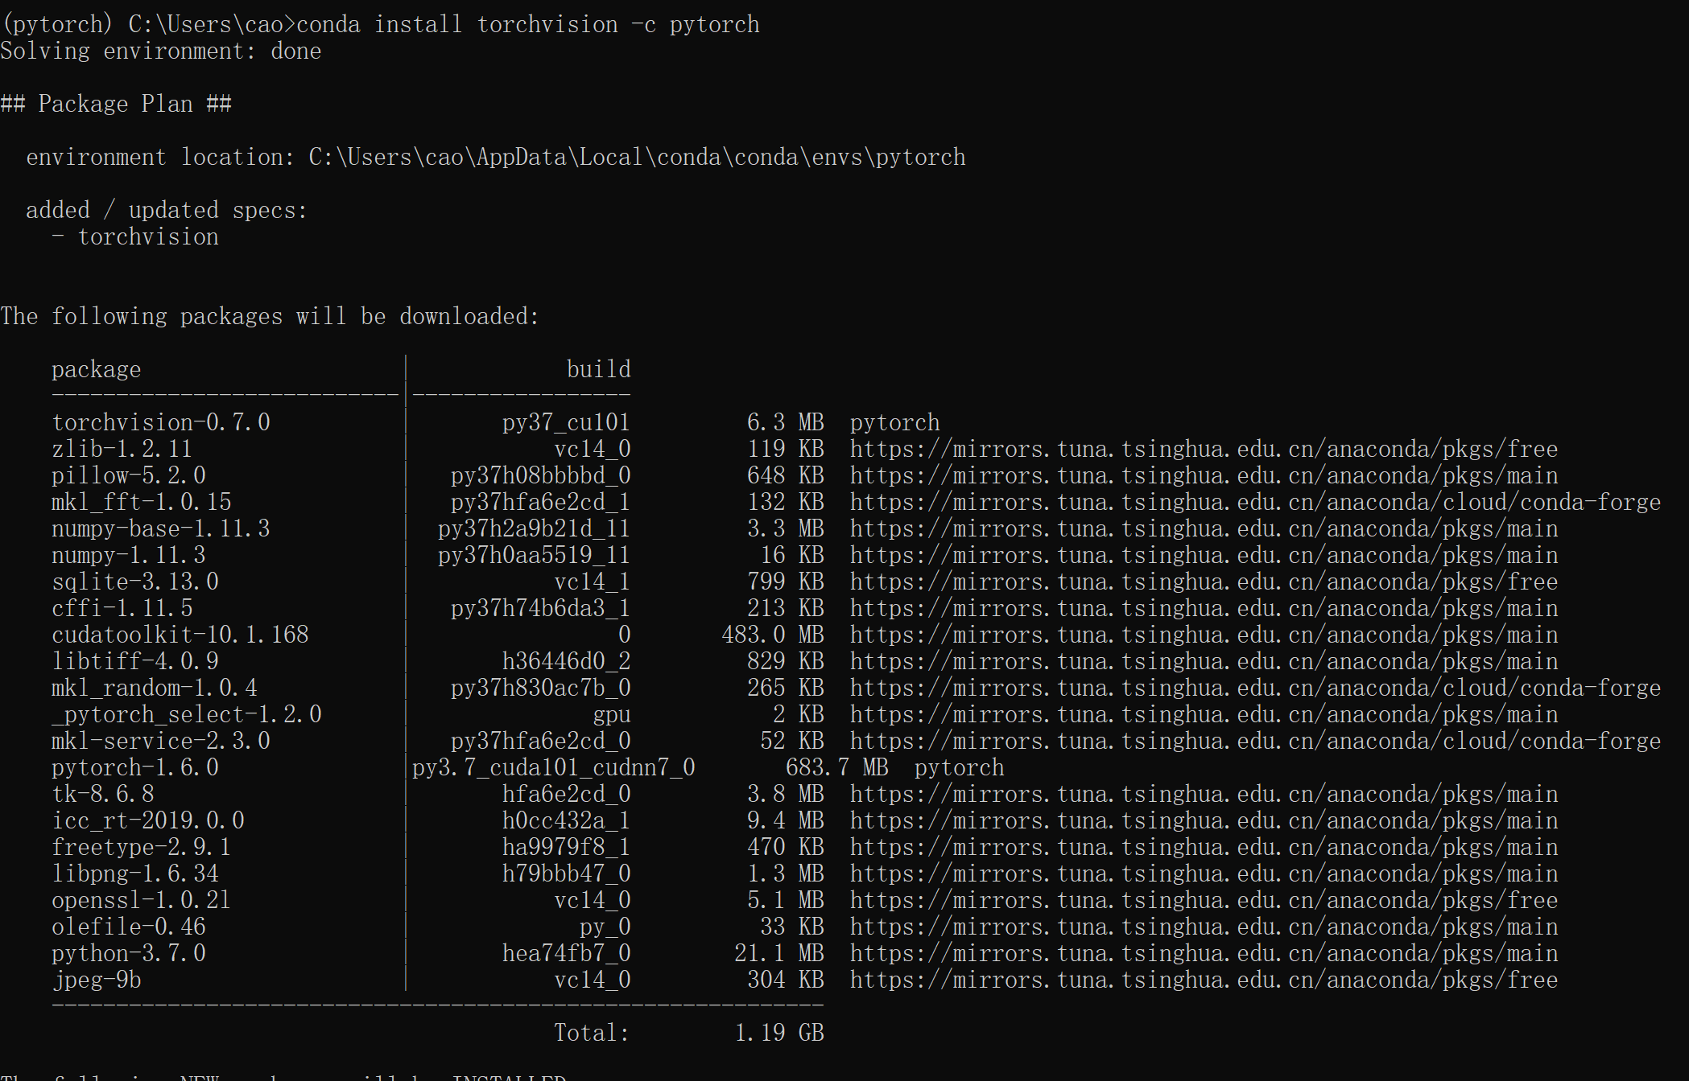
Pytorch的安装
9. 安装torchvision
conda install torchvision -c pytorch 或 pip install torchvision
安装完成后效果如下

Slide 17
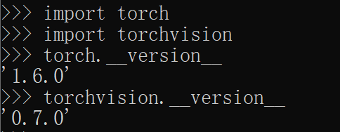
Pytorch的安装
10.在命令行环境中进入python，通过以下语句测试pytorch和torchvision安装情况
import torch
import torchvision
torch.__version__
torchvision.__version__
输入后出现以下结果证明pytorch和torchvision安装成功

Slide 18
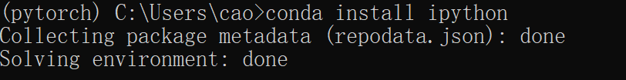
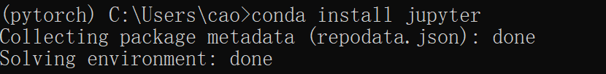
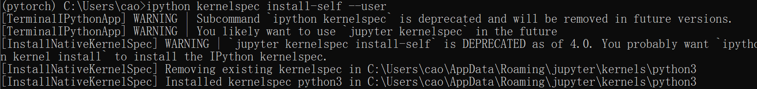
Jupyter中配置Pytorch（选做）
如果你是使用IDE进行python操作11-12步骤就不需要做了。对于使用Jupyter进行训练的同学，需要进行以下操作：
11.在激活pytorch之后安装ipython和jupyter:
12.安装python kernel for Pytorch：
(pytorch)C:\>ipython kernelspec install-self --user
看到如下结果：
Notes:
conda install ipython
conda install jupyter

Slide 19
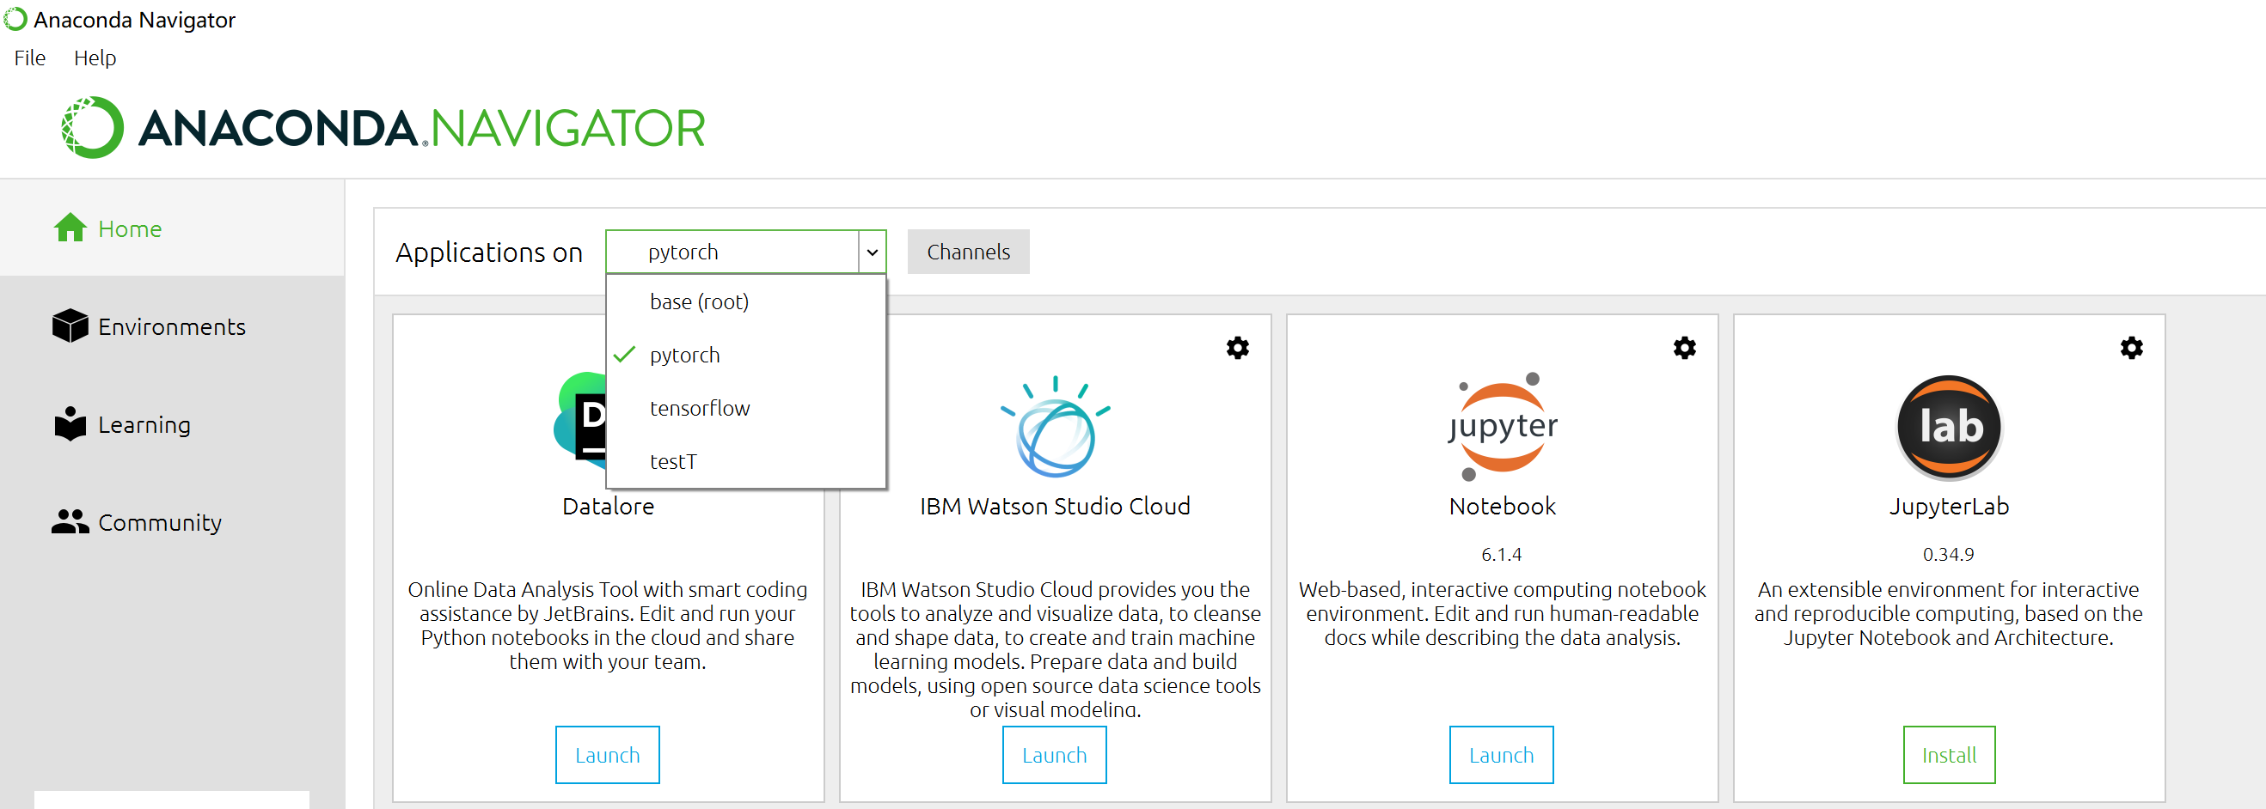
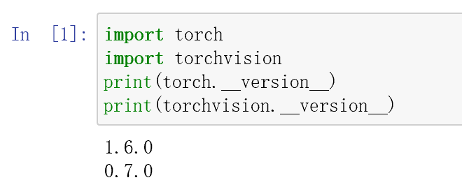
Jupyter中配置Pytorch（选做）
13.
在Pytorch环境中打开Jupyter，输入步骤10中语句，检测Pytorch安装情况。
结果如下:

Slide 20
torchvision
torchvision 是PyTorch中专门用来处理图像的库,包中有四个大类。
torchvision.datasets
torchvision.models
torchvision.transforms
torchvision.utils
详细介绍： https://pypi.org/project/torchvision/
Notes:
很多基于Pytorch的工具集都非常好用，比如处理自然语言的torchtext，处理音频的torchaudio，以及处理图像视频的torchvision。
torchvision包含一些常用的数据集、模型、转换函数等等。当前版本0.5.0包括图片分类、语义切分、目标识别、实例分割、关键点检测、视频分类等工具，它将mask-rcnn功能也都包含在内了。mask-rcnn的Pytorch版本最高支持torchvision 0.2.*，0.3.0之后mask-rcnn就包含到tensorvision之中了。

Slide 21
torchvision
torchvision.datasets : 几个常用视觉数据集，可以下载和加载，这里主要的高级用法就是可以看源码如何自己写自己的Dataset的子类
MNIST
COCO
LSUN
Imagenet-12
CIFAR
STL10
SVHN
PhotoTour
ImageFolder ···
Notes:
LSun场景分类的10个场景类别。LSUN 是一个场景理解图像数据集,主要包含了卧室、固房、客厅、教室等场景图像。
微软发布的 COCO 数据库是一个大型图像数据集, 专为对象检测、分割、人体关键点检测、语义分割和字幕生成而设计
ImageNet全部1千多万的数据训练集：1,281,167张图片+标签 验证集：50,000张图片+标签 测试集：100,000张图片
CIFAR加拿大高等研究院 目标检测微型图像数据子集
STL10 比CIFAR-10 Dataset 更少的标记训练示例，但提供规模更大的未标记实例用于监督训练的图像学习模型，其利用未标记的数据来构建拥有的先验数据，其中高分辨率图像可被用于开发更具扩展性的无
Street View House Numbers (SVHN) Dataset
PhotoTour旅游 3D模型
ImageFolder自建数据集

Slide 22
torchvision
torchvision.models ：为我们提供了网络模型以及其训练好的参数文件，让我们可以加载之后直接使用。
AlexNet
VGG
ResNet
DenseNet
SqueezeNet
Notes:
AlexNet是在LeNet的基础上加深了网络的结构，学习更丰富更高维的图像特征。AlexNet的特点：
更深的网络结构
使用层叠的卷积层，即卷积层+卷积层+池化层来提取图像的特征
使用Dropout抑制过拟合
使用数据增强Data Augmentation抑制过拟合
使用Relu替换之前的sigmoid的作为激活函数
多GPU训练
SqueezeNet在大幅降低模型精度的前提下，最大程度的提高运算速度。

Slide 23
torchvision
torchvision.transforms：提供了一般的图像操作类，这个包中包含resize、crop等常见的data augmentation操作，基本上PyTorch中的data augmentation操作都可以通过该接口实现。
对PIL.Image进行变换
对Tensor进行变换
数据格式转换操作

Slide 24
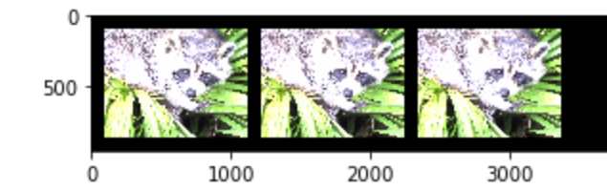
torchvision
torchvision.utils：提供了一些工具类torchvision.utils.make_grid(tensor, nrow=8, padding=2, normalize=False, range=None, scale_each=False, pad_value=0)
作用：制作一个图形网格.
torchvision.utils.save_image(tensor, filename, nrow=8, padding=2, normalize=False, range=None, scale_each=False) 作用: 将输入的Tensor保存图像.

Slide 25
CIFAR10图片分类

Slide 26
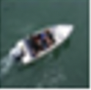
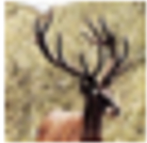
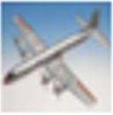
问题：如何让机器具备区分能力？
识别数字需要依靠特征
1
0
0
8
7
6
怎样提取特征？
识别自然物体
Notes:
引入问题：如何识别手写体数字？
以北邮的邮编为例：100876
特征是识别手写体数字的关键

Slide 27
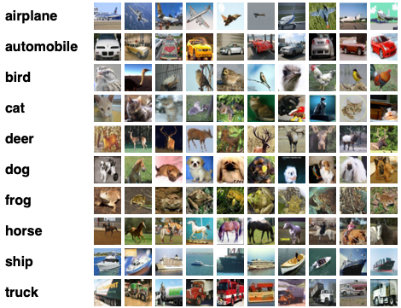
CIFAR-10 分类数据集
CIFAR是一家总部设在加拿大的全球研究机构。CIFAR-10是用于训练机器学习和计算机视觉算法的图像的集合，数据集包含10类目标，每类6000张图像。
训练图像50000张
测试图像10000张

Slide 28
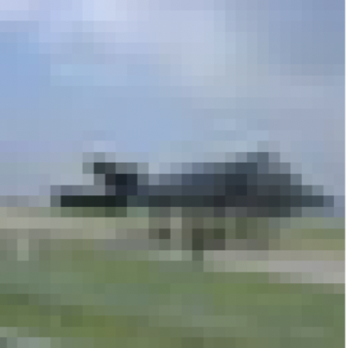
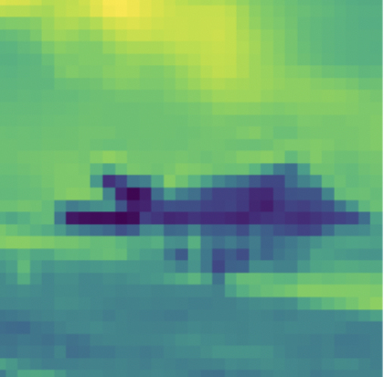
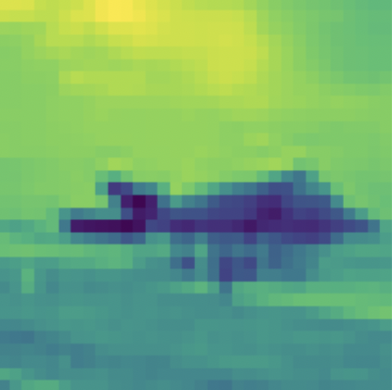
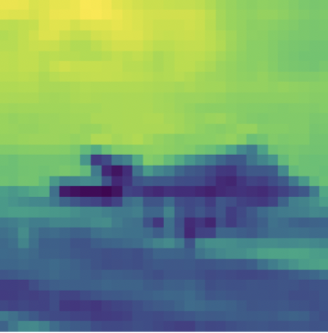
CIFAR-10 分类数据集
CIFAR-10 数据单元组成：
32x32彩色图像组成，包含RGB三个通道，每一层1024个像素点
32 pixels
R通道
G通道
B通道
飞机样本示例
Index=600
label=0
Notes:
与输入尺寸和复杂情况下部分参数调节相关

Slide 29
实验步骤——1.载入数据
利用torchvision.dataset进行数据集下载
root：表示下载到哪个目录下
train：下载训练集还是测试集，训练集为True
tranform：接受PIL图像并返回已转换版本的函数/转换
torchvision.transforms.ToTensor()表示将下载数据格式转换为tensor，并将数据从[0, 255] -> [0.0,1.0]
transforms.Normalize将数据进行归一化处理到 [-1, 1]
download：是否下载
transform = transforms.Compose([
transforms.ToTensor(),
transforms.Normalize((0.5, 0.5, 0.5), (0.5, 0.5, 0.5))
])
train_data = torchvision.datasets.CIFAR10(
root='./CIFAR10_train',
train = True,
transform= transform, //规定该数据集内transform方法
download=DOWNLOAD_DATASET
)
Notes:
x = (x - mean)/std
DOWNLOAD_MNIST=True
train_data = torchvision.datasets.MNIST(
root='./mnist_train',
train = True,
transform=torchvision.transforms.ToTensor(),
download=DOWNLOAD_MNIST
)

Slide 30
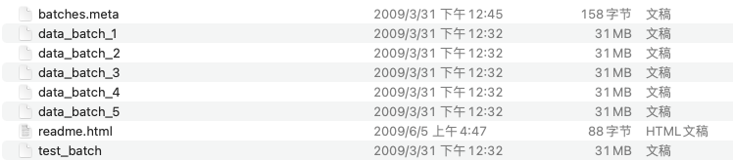
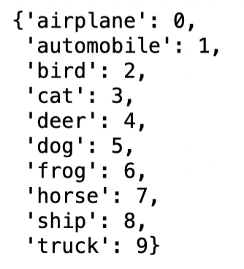
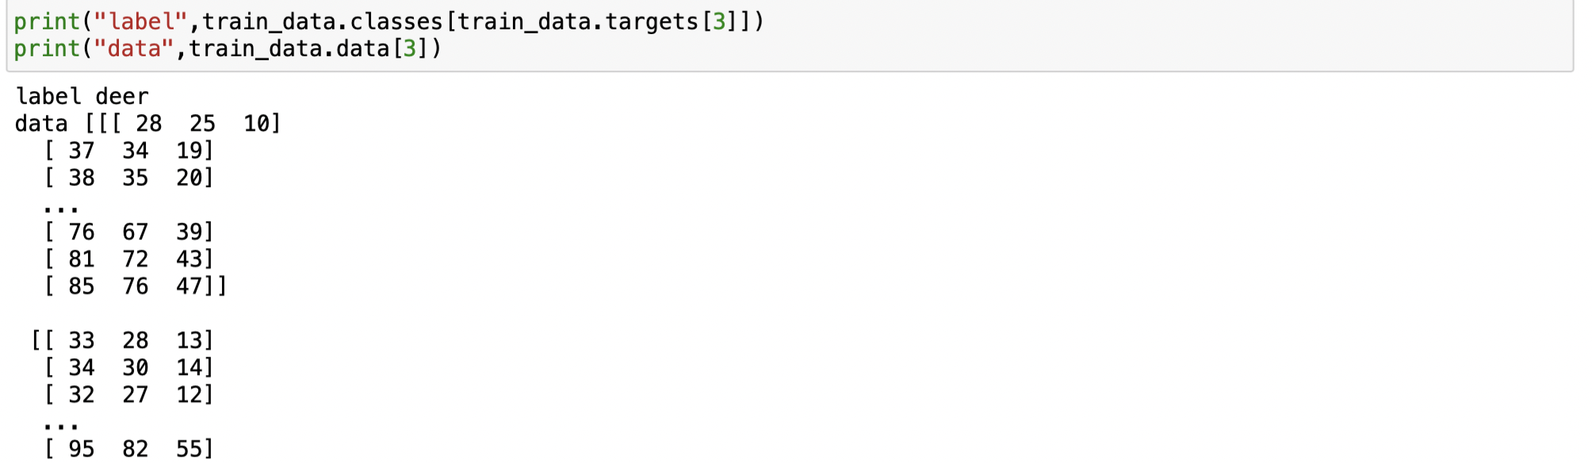
实验步骤——1.载入数据
输出下载数据集：
从cifar-10-python.tar.gz中解压出的训练文件。训练集包含5个训练批，命名为data_batch_x，训练批次包含来自每个类的10000张图像。测试批1个，每个测试批包含10000幅图像。测试批处理包含从每个类中随机选择的1000个图像。
数据集分析：
调用train_data.class_to_idx获取类别与标签的对应关系
调用train_data.data和train_data.target获取每个样本的数据与标签

Slide 31
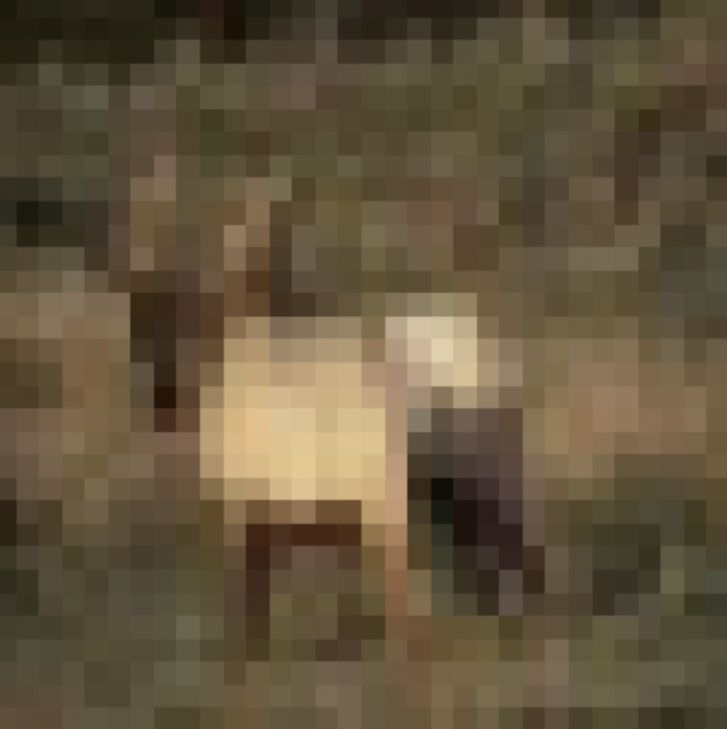
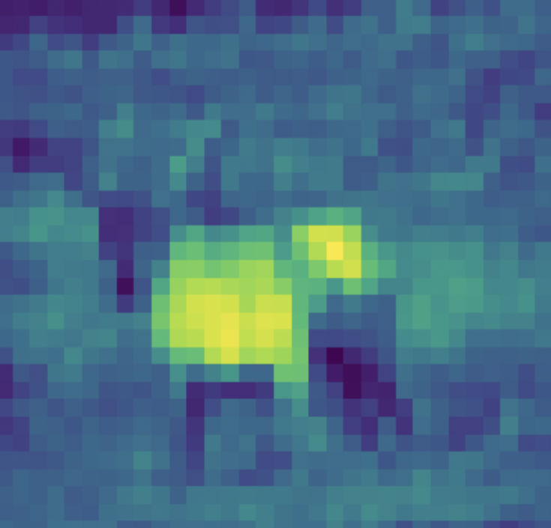
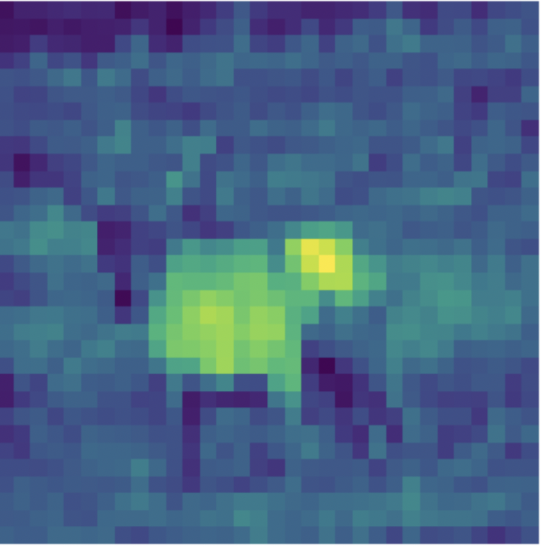
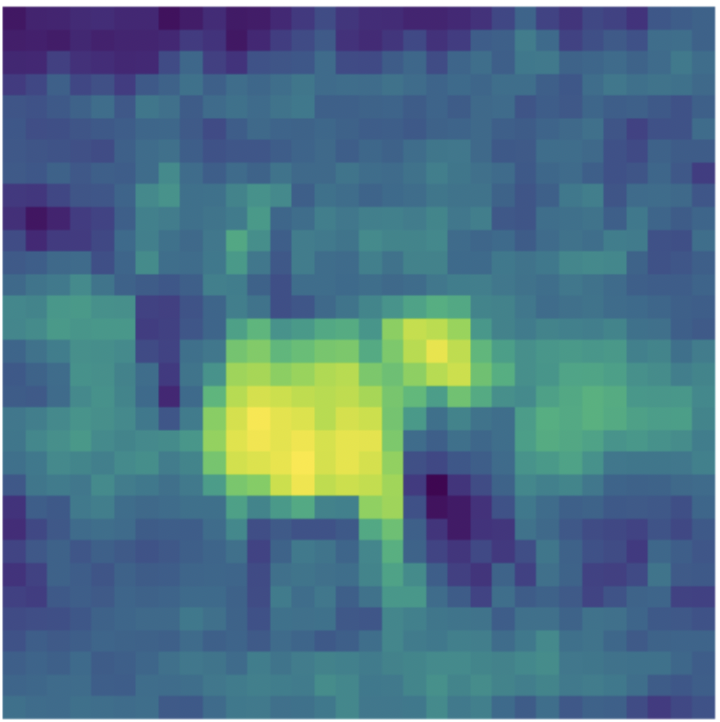
实验步骤——2.搭建网络
提示：
由于CIFAR10数据集图像尺度数据量较小，课件案例中搭建一个三层的卷积神经网络进行特征提取，并在之后使用全连接层进行分类。
（注意：区别于MNIST等单通道（灰度图）数据集，CIFAR10中的图像都是彩色图像，需要考虑输入层通道数的设计）
0 airplane
1 automobile
三通道分离
卷积
全连接
全连接
2 bird
卷积
…
…
8 ship
9 truck

Slide 32
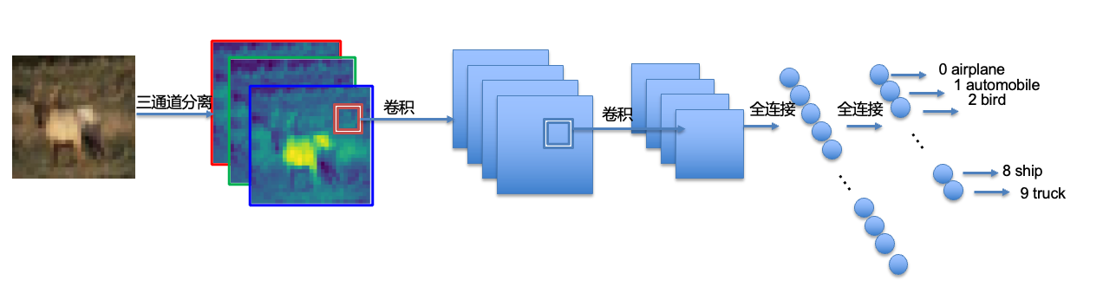
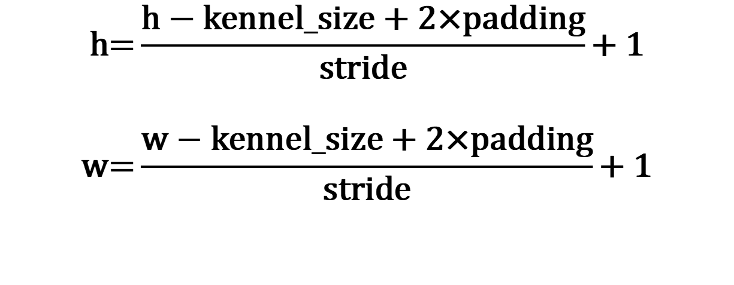
实验步骤——2.搭建网络
in_channels —— 输入的channels数
out_channels —— 输出的channels数
kernel_size ——卷积核的尺寸
stride —— 步长，用来控制卷积核移动间隔
padding ——输入边沿扩边操作
$$\text{h}\text{=}\frac{\text{h}\text{ − }\text{kennel}\text{_}\text{size}\text{ + }\text{2}\text{×}\text{padding}}{\text{stride}}\text{+ }\text{1}$$
$$\text{w}\text{=}\frac{\text{w}−\text{kennel}\text{_}\text{size}\text{ + }\text{2}\text{×}\text{padding}}{\text{stride}}\text{+ }\text{1}$$

Slide 33
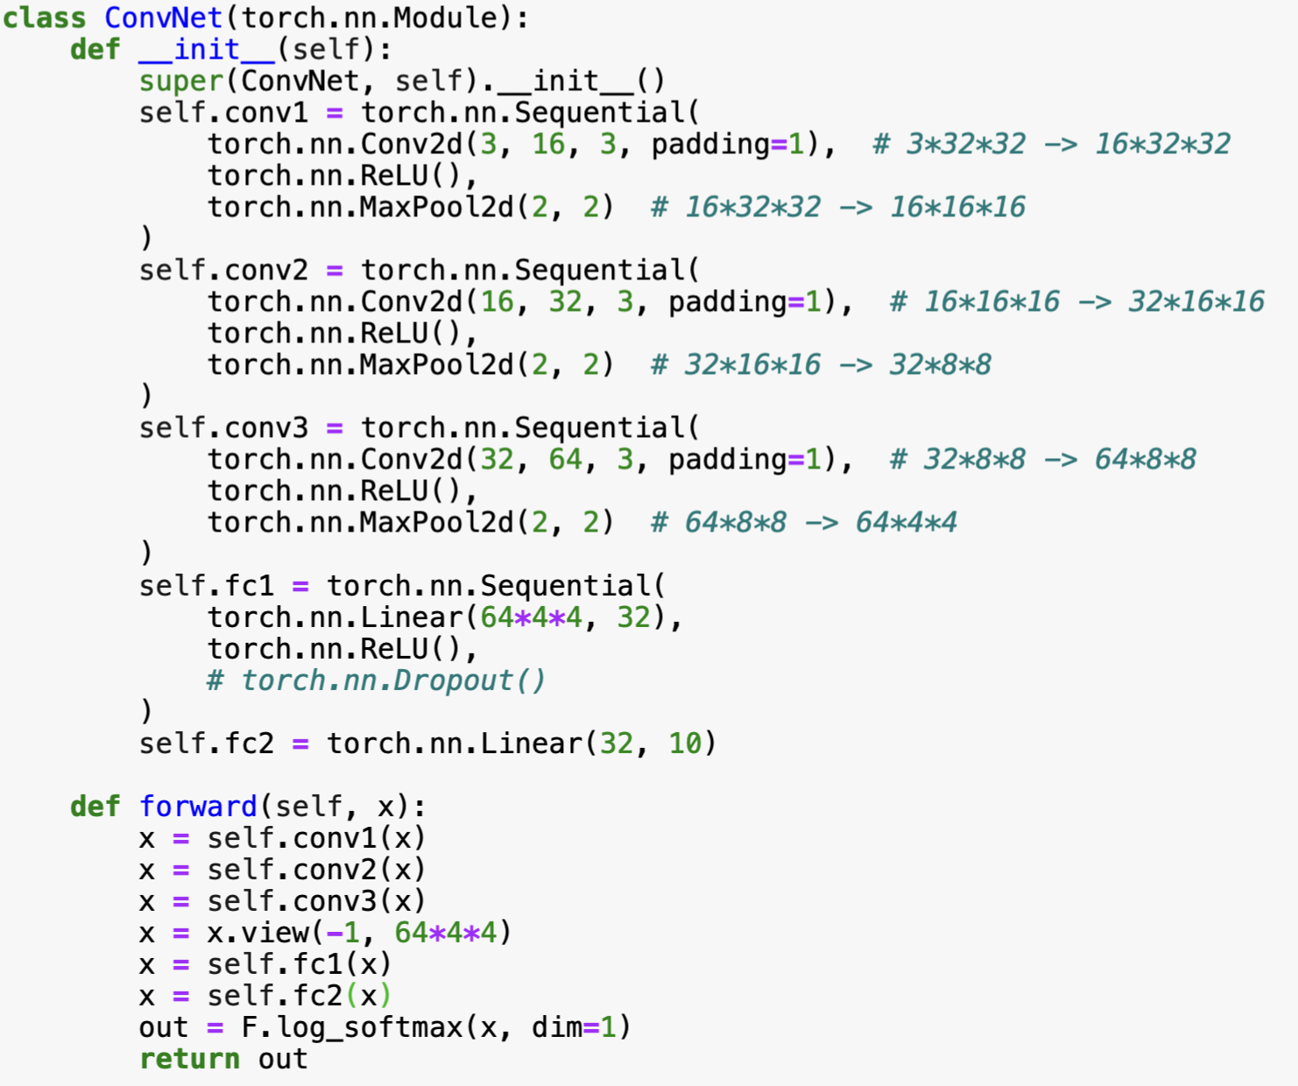
实验步骤——2.搭建网络
卷积操作设定
三层卷积网络
卷积层 -> Relu -> 最大池化
全连接层-> Relu
softmax回归概率
Notes:
与Sigmoid/tanh函数相比，ReLu激活函数的优点是：
使用梯度下降（GD）法时，收敛速度更快
相比Relu只需要一个门限值，即可以得到激活值，计算速度更快
缺点是： Relu的输入值为负的时候，输出始终为0，其一阶导数也始终为0，这样会导致神经元不能更新参数，也就是神经元不学习了，这种现象叫做“Dead Neuron”。
为了解决Relu函数这个缺点，在Relu函数的负半区间引入一个泄露（Leaky）值，所以称为Leaky Relu函数。

Slide 34
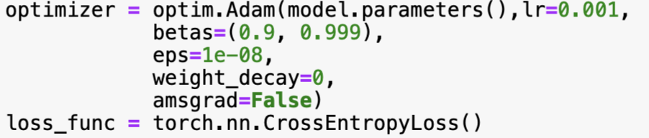
实验步骤——3. 训练
提示：
优化器设定：采取Adam算法更新梯度方式，具有偏置校正、参数较平稳。
损失函数设定：分类问题可以通过交叉熵损失函数计算loss。
超参数设定：
LR（Learning Rate）：学习率
BATCH_SIZE：批大小。
EPOCHS：循环次数。
（1）batchsize：批大小（根据显存大小设置，但不宜过大）；
（2）iteration：1个iteration等于使用batchsize个样本训练一次；
（3）epoch：1个epoch等于使用训练集中的全部样本训练一次；
比如训练集有500个样本，batchsize = 10 ，那么训练完整个样本集：iteration=50，epoch=1。
载入训练数据：
Data.DataLoader函数使用
训练：前向传播->计算损失->反向传播->更新参数，优化模型
Notes:
out = model(batch_x)
loss = loss_func(out, batch_y)
optimizer.zero_grad()
loss.backward()
optimizer.step()

Slide 35
实验步骤——4.预测
训练过后，利用获取到模型进行预测。主要有以下三个步骤：
根据训练网络结构调整数据输入
加载模型
获得输出

Slide 36
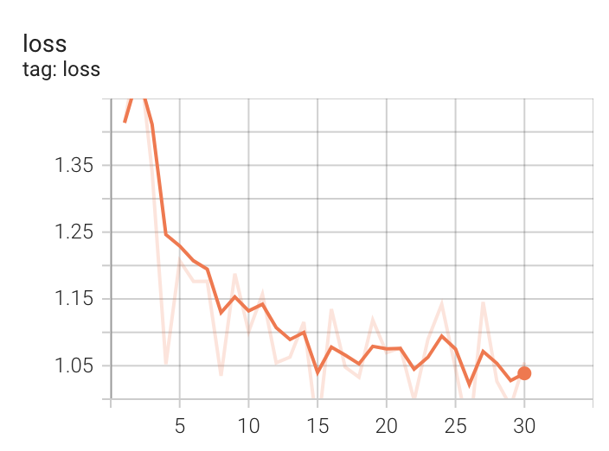
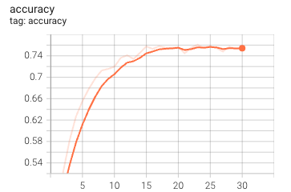
查看训练过程
pip install tensorboard 下载插件
训练示例：通过tensorboard可以在训练过程中可视化训练情况。
tensorboard --logdir ./log 启动tensorboard程序
训练loss
验证集精度
Notes:
Google TensorFlow 附加的工具 Tensorboard 是一個很好用的視覺化工具。他可以記錄數字，影像或者是聲音資訊，對於觀察類神經網路訓練的過程非常有幫助。
TensorboardX可以提供中很多的可视化方式，本文主要介绍scalar 和 graph，其他类型相似。

Slide 37
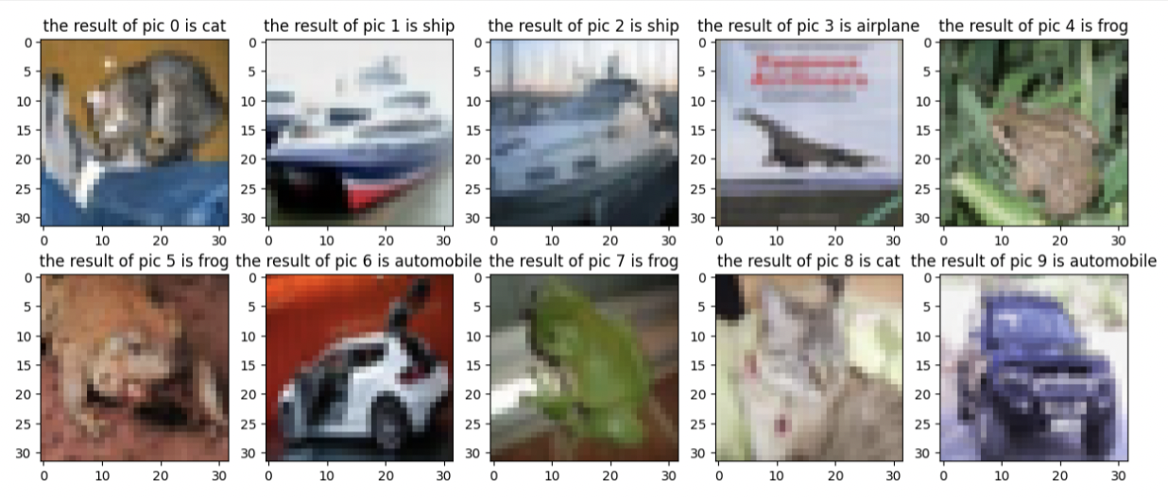
查看结果
测试示例：
若对测试集中的前10个图像进行预测，预测结果为：

Slide 38
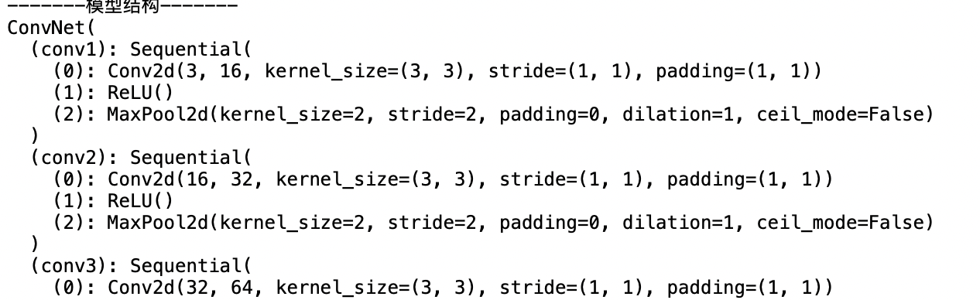
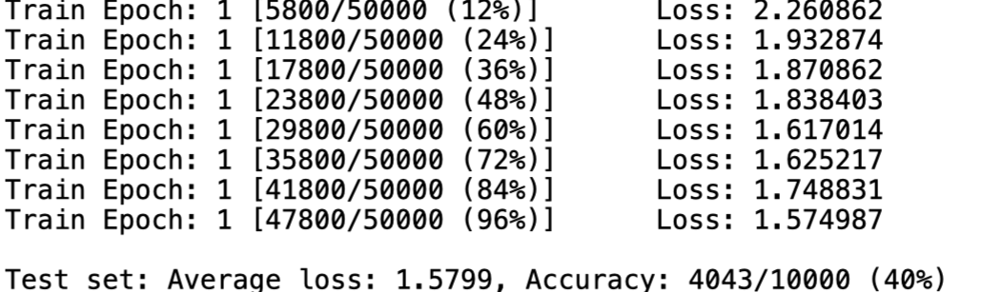
期中考试内容
任务一：安装配置Pytorch环境，检测Pytorch安装情况。（10分）
任务二：使用包含三层以上个卷积层的神经网络对CIFAR-10数据集分类。对生成网络结构进行截图（如例1所示），并对训练过程的精度增长和loss收敛情况进行截图（如例2所示） 。（15分）
任务三：对CIFAR-10数据进行解析和可视化展示。输出CIFAR-10数据集训练集、测试集大小；输出数据集包含的所有类别名称及与label对应情况；输出数据集中一张图片的数组size，并将数据集测试集三张图片进行可视化展示。（15分）
任务四：修改网络结构（调整网络深度，使用不同的激活函数，调整神经元数量）或更改训练参数（学习率，batch_size)，分析不同网络参数对于检测结果影响（至少分析两个变量，应有改动的关键代码段截图、前后效果对比与文字解析）（20分）
任务五：使用tensorboard插件对训练过程中的loss和精度进行观察，对tensorboard中loss曲线和accuracy曲线进行截图记录（10分）
任务六：使用训练模型对于测试集中第i到i+10张图片进行预测，输出预测结果与预测概率softmax（i=学号最后两位*10）（10分）
任务七：比较仅使用单通道（R通道）作为输入和使用三通道图像作为输入训练结果的差异（选做）
任务八：尝试使用KNN等机器学习算法进行分类，并将其结果与卷积神经网络结果进行对比，分析结果差异（选做）
例1.网络模型
例2.网络训练Loss收敛

Slide 39
期中考试内容
格式要求：要求提交.py/.ipynb格式源代码及导出为PDF/WORD格式的任务结果。
将文件打包成rar或zip文件后提交。即，压缩包解压缩后是一个文件夹和一个pdf，文件夹中是源代码文件。
标题：姓名+学号+期中作业.rar/zip
截止日期：三周内提交

Slide 40


北京邮电大学 信通院 宽带网络监控教研中心
北邮本部 明光楼七层
电 话：010-62283742

